Slide 1
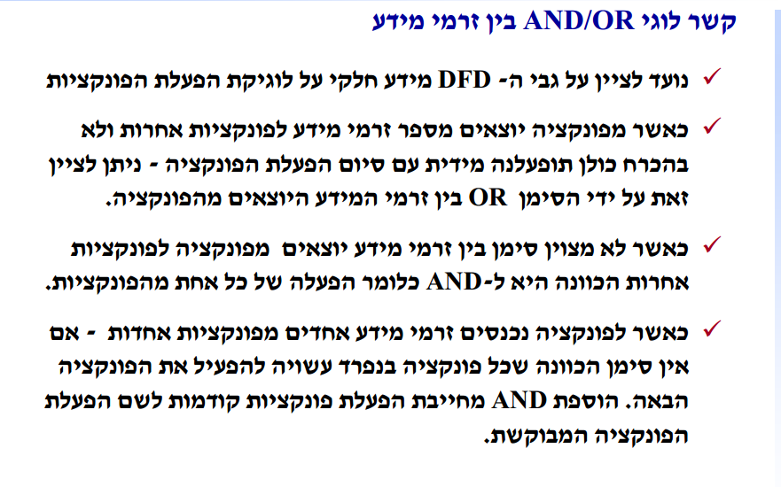

Slide 2
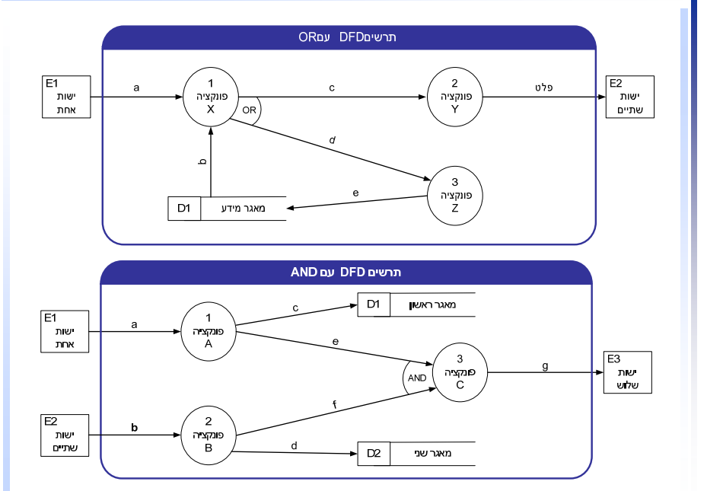

Slide 3
חזרה על החומר
סמן נכון/לא נכון:
לטרנזקציות משתמש חייב להיות קלט
לטרנזקציות זמן לא יכולה להיות ישות משתמש
פונקציה יסודית לא יכולה להיות שייכת ליותר מטרנזקציה אחת
בטרנזקציות זמן אסור שתהיה ישות זמן אמת בצד הפלט
מילון הנתונים משלים את ניתוח המערכת עם פרטים שלא הופיעו בתרשימי ה-DFD

Slide 4
חזרה על החומר
סמן נכון/לא נכון:
לטרנזקציות משתמש חייב להיות קלט – לא נכון
לטרנזקציות זמן לא יכולה להיות ישות משתמש – לא נכון
פונקציה יסודית לא יכולה להיות שייכת ליותר מטרנזקציה אחת - נכון
בטרנזקציות זמן אסור שתהיה ישות זמן אמת בצד הפלט – לא נכון
מילון הנתונים משלים את ניתוח המערכת עם פרטים שלא הופיעו בתרשימי ה-DFD - נכון

Slide 5
חזרה על החומר (מועד ב' 2010)
הקף תקין/לא תקין בנושא זרמי מידע ב-DFD:
זרם נתונים בין ישות חיצונית למאגר נתונים. תקין / לא תקין
זרם נתונים בין ישות חיצונית לפונקציה. תקין / לא תקין
זרם נתונים בין שני מאגרי נתונים. תקין / לא תקין
זרם נתונים בין שתי ישויות חיצוניות. תקין / לא תקין
זרם נתונים בין שתי פונקציות כלליות. תקין / לא תקין
זרם נתונים בין שתי פונקציות יסודיות. תקין / לא תקין
זרם נתונים דו-כיווני בין פונקציה כללית וישות חיצונית. תקין / לא תקין

Slide 6
חזרה על החומר (מועד ב' 2010)
הקף תקין/לא תקין בנושא זרמי מידע ב-DFD:
זרם נתונים בין ישות חיצונית למאגר נתונים. תקין / לא תקין
זרם נתונים בין ישות חיצונית לפונקציה. תקין / לא תקין
זרם נתונים בין שני מאגרי נתונים. תקין / לא תקין
זרם נתונים בין שתי ישויות חיצוניות. תקין / לא תקין
זרם נתונים בין שתי פונקציות כלליות. תקין / לא תקין
זרם נתונים בין שתי פונקציות יסודיות. תקין / לא תקין
זרם נתונים דו-כיווני בין פונקציה כללית וישות חיצונית. תקין / לא תקין

Slide 7
תרגול 5 עיצוב הממשק (עץ התפריטים) עיצוב סכמת בסיס הנתונים

Slide 8
השלבים בפיתוח מערכת מידע
ייזום
חקר מצב קיים
אפיון ראשוני
חקר ישימות
ניתוח המערכת החדשה
היום בתרגול
עיצוב המערכת החדשה
יישום

Slide 9
עיצוב המערכת החדשה
התוצרים של שלב ניתוח המערכת (תרשימי DFD ומילון הנתונים) הם הקלט לשלב עיצוב המערכת.
בשלב העיצוב מתכננים "איך" תיושם המערכת, כלומר, מתכננים את מרכיבי תוכנת היישום.
תוצרי שלב העיצוב הם הבסיס להקמת מערכת המידע (או לתכנות המערכת).
שלב עיצוב המערכת מורכב מארבעה שלבי משנה:
עיצוב הממשק בין מערכת המידע למשתמשים.
עיצוב הקלטים והפלטים (מסכי הקלט, הפלט והדוחות).
עיצוב סכמת בסיס הנתונים.
עיצוב מפורט של התוכניות הקושר בין המרכיבים השונים.

Slide 10
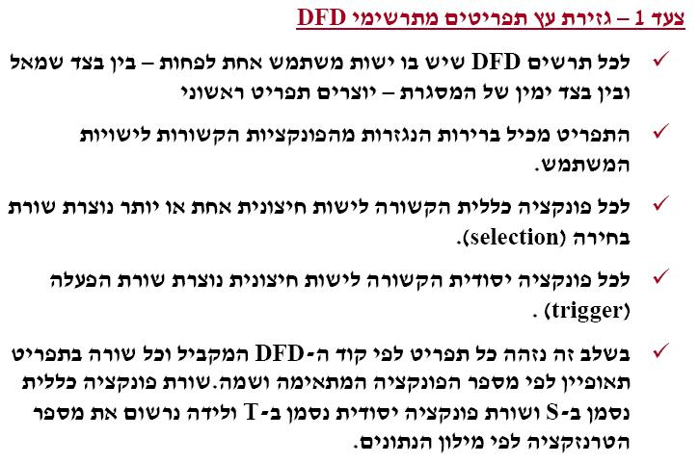
אלגוריתם ADISSA לבניית עץ תפריטים
חלק אלגוריתמי

Slide 11
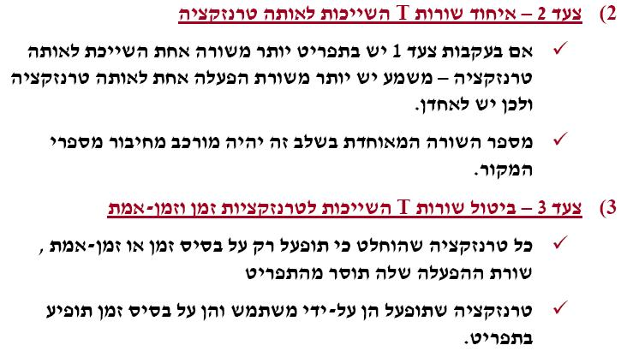
אלגוריתם ADISSA לבניית עץ תפריטים
חלק אלגוריתמי

Slide 12
אלגוריתם ADISSA לבניית עץ תפריטים
חלק אלגוריתמי

Slide 13
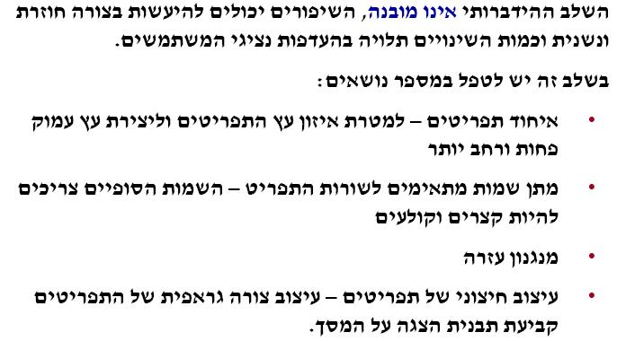
אלגוריתם ADISSA לבניית עץ תפריטים
חלק הידברותי

Slide 14
תרגיל
לפניך סדרת תרשימי DFD
הצג עץ תפריטים ראשוני (לפני כל הצמצומים והביטולים)
הצג עץ תפריטים מעודכן (לאחר צמצומים וביטולים אפשריים)

Slide 15
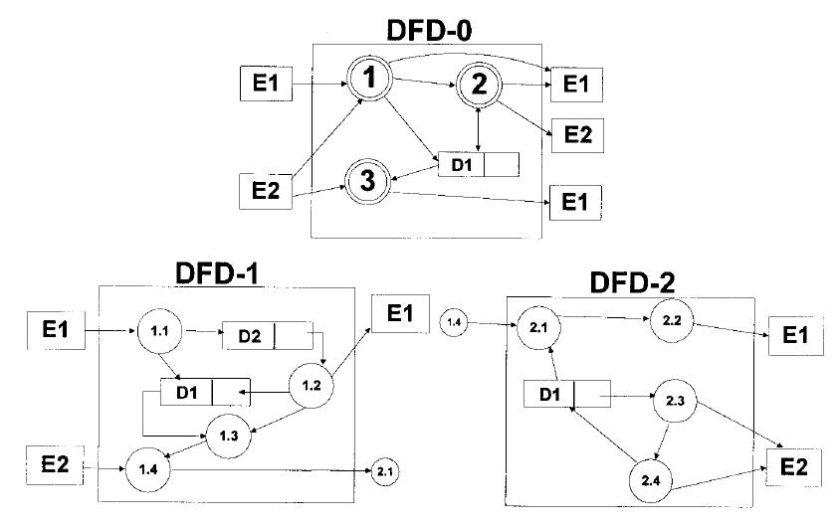

Slide 17
פתרון סעיף א'
T₁: 1.1
T₂: 1.2, 1.3, 1.4, 2.1, 2.2
T₃: 2.3, 2.4
T₄: 3.1
T₅: 3.2, 3.3.1, 3.3.2, 3.3.3, 3.4

Slide 18
פתרון סעיף א'
T₁: 1.1
T₂: 1.2, 1.3, 1.4, 2.1, 2.2
T₃: 2.3, 2.4
T₄: 3.1
T₅: 3.2, 3.3.1, 3.3.2, 3.3.3, 3.4
תפריט 0
S 1
S 2
S 3
תפריט 1
T 1.1 (1)
T 1.2 (2)
T 1.4 (2)
תפריט 3
T 3.1 (4)
T 3.2 (5)
S 3.3 (5)
T 3.4 (5)
תפריט 2
T 2.2 (2)
T 2.3 (3)
T 2.4 (3)
תפריט 3.3
T 3.3.2 (5)
T 3.3.3 (5)

Slide 19
פתרון סעיף ב'
תפריט 0
S 1
S 2
S 3
תפריט 1
T 1.1 (1)
T 1.2 (2)
T 1.4 (2)
תפריט 3
T 3.1 (4)
T 3.2 (5)
S 3.3 (5)
T 3.4 (5)
תפריט 2
T 2.2 (2)
T 2.3 (3)
T 2.4 (3)
תפריט 3.3
T 3.3.2 (5)
T 3.3.3 (5)

Slide 20
פתרון סעיף ב'
תפריט 0
S 1
S 2
S 3
תפריט 1
T 1.1 (1)
T 1.2/1.4/2.2 (2)
תפריט 3
T 3.1 (4)
T 3.2 (5)
S 3.3 (5)
T 3.4 (5)
תפריט 2
T 2.3 (3)
T 2.4 (3)
תפריט 3.3
T 3.3.2 (5)
T 3.3.3 (5)

Slide 21
פתרון סעיף ב'
תפריט 0
S 1
S 2
S 3
תפריט 1
T 1.1 (1)
T 1.2/1.4/2.2 (2)
תפריט 3
T 3.1 (4)
T 3.2 (5)
S 3.3 (5)
T 3.4 (5)
תפריט 2
T 2.3 (3)
T 2.4 (3)
תפריט 3.3
T 3.3.2 (5)
T 3.3.3 (5)

Slide 22
פתרון סעיף ב'
תפריט 0
S 1
S 2
S 3
תפריט 1
T 1.1 (1)
T 1.2/1.4/2.2 (2)
תפריט 3
T 3.1 (4)
T 3.2 (5)
S 3.3 (5)
T 3.4 (5)
תפריט 2
T 2.3/2.4 (3)
תפריט 3.3
T 3.3.2 (5)
T 3.3.3 (5)

Slide 23
פתרון סעיף ב'
תפריט 0
S 1
S 2
S 3
תפריט 1
T 1.1 (1)
T 1.2/1.4/2.2 (2)
תפריט 3
T 3.1 (4)
T 3.2 (5)
S 3.3 (5)
T 3.4 (5)
תפריט 2
T 2.3/2.4 (3)
תפריט 3.3
T 3.3.2 (5)
T 3.3.3 (5)

Slide 24
פתרון סעיף ב'
תפריט 0
S 1
S 2
S 3
תפריט 1
T 1.1 (1)
T 1.2/1.4/2.2 (2)
תפריט 3
T 3.1 (4)
T 3.2/3.3.2/3.3.3/3.4 (5)
תפריט 2
T 2.3/2.4 (3)

Slide 25
פתרון סעיף ב'
תפריט 0
S 1
S 2
S 3
תפריט 1
T 1.1 (1)
T 1.2/1.4/2.2 (2)
תפריט 3
T 3.1 (4)
T 3.2/3.3.2/3.3.3/3.4 (5)
תפריט 2
T 2.3/2.4 (3)

Slide 26
פתרון סעיף ב'
תפריט 0
S 1
QT 2.3/2.4 (3)
S 3
תפריט 1
T 1.1 (1)
T 1.2/1.4/2.2 (2)
תפריט 3
T 3.1 (4)
T 3.2/3.3.2/3.3.3/3.4 (5)

Slide 27
סכמת בסיס הנתונים
לאחר שניתחנו את המערכת בצורה פונקציונאלית באמצעות תרשימי DFD היררכיים, יש ליצור את סכמת בסיס הנתונים של מערכת המידע:
בדיקת איזון מאגרי המידע.
יצירת רלציות מנורמלות מכל מאגר מידע בנפרד.
יצירת סכמת בסיס נתונים מנורמלת ע"י איחוד של הרלציות (כולל קשרי מפתח זר PK-FK)

Slide 28
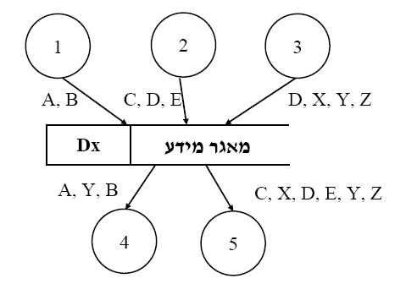
בחינת איזון המאגרים
עבור כל מאגר נתונים יש לבדוק האם הוא מאוזן.
מאגר מאוזן הוא מאגר שכל רכיב שנקרא ממנו גם נכתב אליו ולהיפך.
במידה והמאגר לא מאוזן יש לתקן ע"י:
מחיקת רכיבי מידע
הוספת רכיבי מידע
מאגר מידע מאוזן

Slide 29
תרגיל 2- מועד ב' תשע"ג

Slide 30
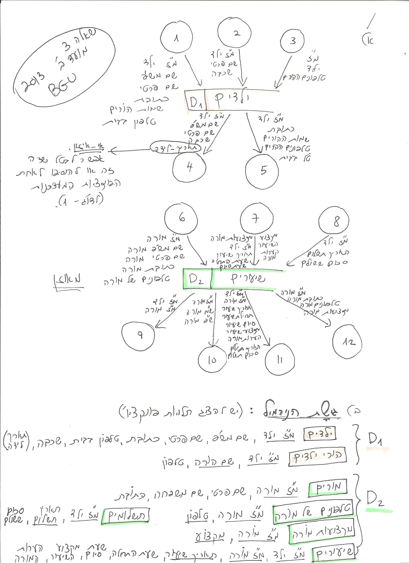
פתרון סעיף א'
בדיקת איזון מאגרי מידע:

Slide 31
עיצוב סכמת בסיס הנתונים עפ"י שיטת הנרמול
לכל מאגר מידע יש רשימת רכיבי נתונים השייכים לו – שדות.
יש להפעיל תהליך נרמול בהתבסס על התלויות הקיימות בין השדות.
שתי שיטות אפשריות:
שיטה א':
ליצור מרשימת רכיבי הנתונים רלציה ראשונית הכוללת את כל השדות. לסמן את התלויות הקיימות בין השדות. לפרק את הרלציה לרלציות מתאימות.
שיטה ב':
לאתר ולסמן תלויות קיימות בין שדות. לבצע הרכבה לרלציות מנורמלות.

Slide 32
המשך תרגיל
ב. (6%) הצג את תהליך הפיכת שני המאגרים לרלציות מנורמלות באמצעות גישת הנרמול- הצג תלויות פונקציונאליות ואת הרלציות עם המפתחות.
תן לכל רלציה שם.

Slide 33
פתרון סעיפים ב'

Slide 34
המשך תרגיל

Slide 35
פתרון סעיף ד'

Slide 36
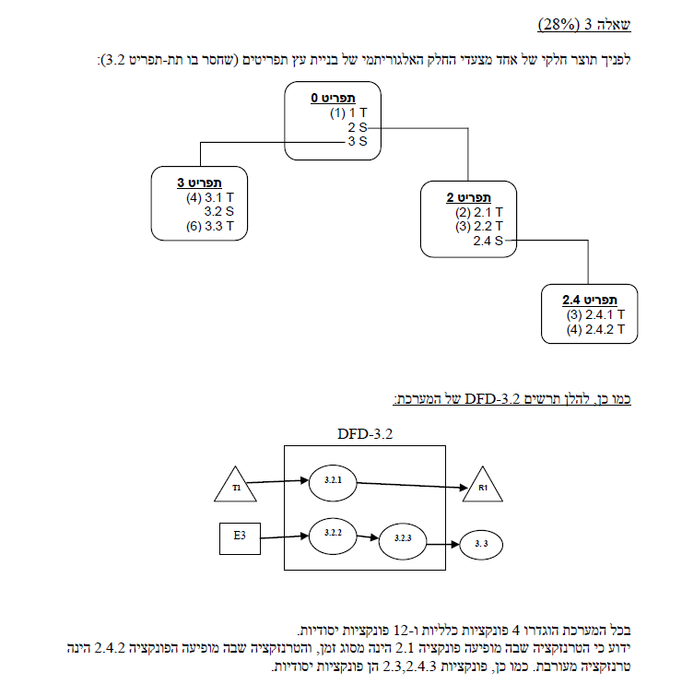
בוחן ניתוח ועיצוב מערכות תוכנה 2013

Slide 37
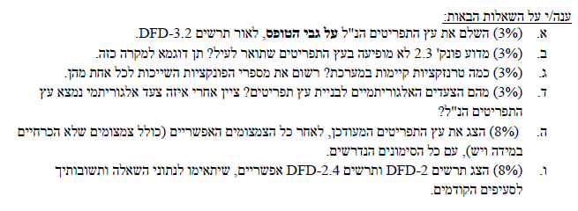
בוחן ניתוח ועיצוב מערכות תוכנה 2013

Slide 38
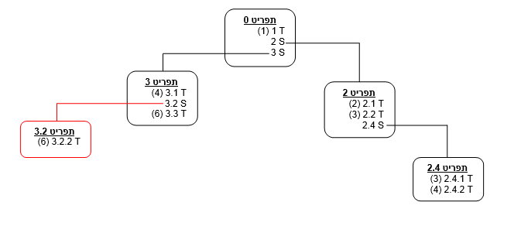
פתרון בוחן ניתוח ועיצוב מערכות תוכנה 2013
א.
ב. מדוע פונק' 2.3 לא מופיעה בעץ התפריטים שתואר לעיל? תן דוגמא למקרה כזה.
פונקציה 2.3 לא מופיעה בעץ התפריטים שכן כי אינה מקושרת לישות משתמש.
דוגמא אפשרית לכך שהיא מקושרת לפונקציה 2.2, ומעדכנת מאגר כלשהו. אפשרות נוספת היא שהפונקציה 2.3 מקושרת לישות זמן והיא חלק מטרנזקציה נפרדת.

Slide 39
פתרון בוחן ניתוח ועיצוב מערכות תוכנה 2013
ג. כמה טרנזקציות קיימות במערכת? רשום את מספרי הפונקציות השייכות לכל אחת מהן.
במערכת קיימות 6-8 טרנזקציות.
אופציה 1- 6 טרנזקציות
T1: 1
T2: 2.1
T3: 2.2, 2.3, 2.4.1
T4: 2.4.2, 2.4.3, 3.1
T5: 3.2.1
T6: 3.2.2, 3.2.3, 3.3
אופציה 2- 7 טרנזקציות
T1: 1
T2: 2.1
T3: 2.2, 2.4.1
T4: 2.4.2, 2.4.3, 3.1
T5: 3.2.1
T6: 3.2.2, 3.2.3, 3.3
T7: 2.3

Slide 40
פתרון בוחן ניתוח ועיצוב מערכות תוכנה 2013
אופציה 3- 8 טרנזקציות
T1: 1
T2: 2.1
T3: 2.2, 2.4.1
T4: 2.4.2, 3.1
T5: 3.2.1
T6: 3.2.2, 3.2.3, 3.3
T7: 2.3
T8: 2.4.3
ד. מהם הצעדים האלגוריתמיים לבניית עץ תפריטים? ציין אחרי איזה צעד אלגוריתמי נמצא עץ התפריטים הנ"ל?
קיימים 4 צעדים אפשריים: גזירת עץ תפריטים ראשוני מתרשים DFD, איחוד שורות T השייכות לאותה טרנזקציה, ביטול שורות T השייכות לטרנזקצית זמן וזמן אמת, ביטול עצים מנוונים.
העץ החלקי שמתואר לעיל נמצא לאחר סיום צעד 1 (גזירת עץ תפריטים ראשוני מתרשים DFD).

Slide 41
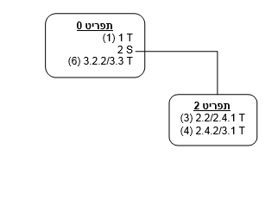
פתרון בוחן ניתוח ועיצוב מערכות תוכנה 2013
ה. הצג את עץ התפריטים המעודכן, לאחר כל הצמצומים האפשריים (כולל צמצומים שלא הכרחיים במידה ויש), עם כל הסימונים הנדרשים.
להלן עץ התפריטים המעודכן לאור אופציה 1 בסעיף ג':

Slide 42
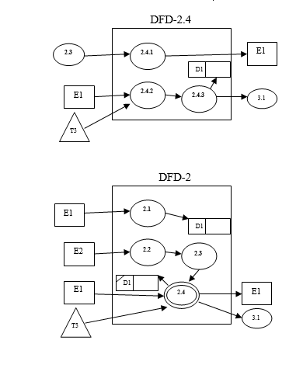
ו. הצג תרשים DFD-2 ותרשים DFD-2.4 אפשריים, שיתאימו לנתוני השאלה ותשובותיך לסעיפים הקודמים.
להלן התרשימים לפי אופציה א':

